Slide 1
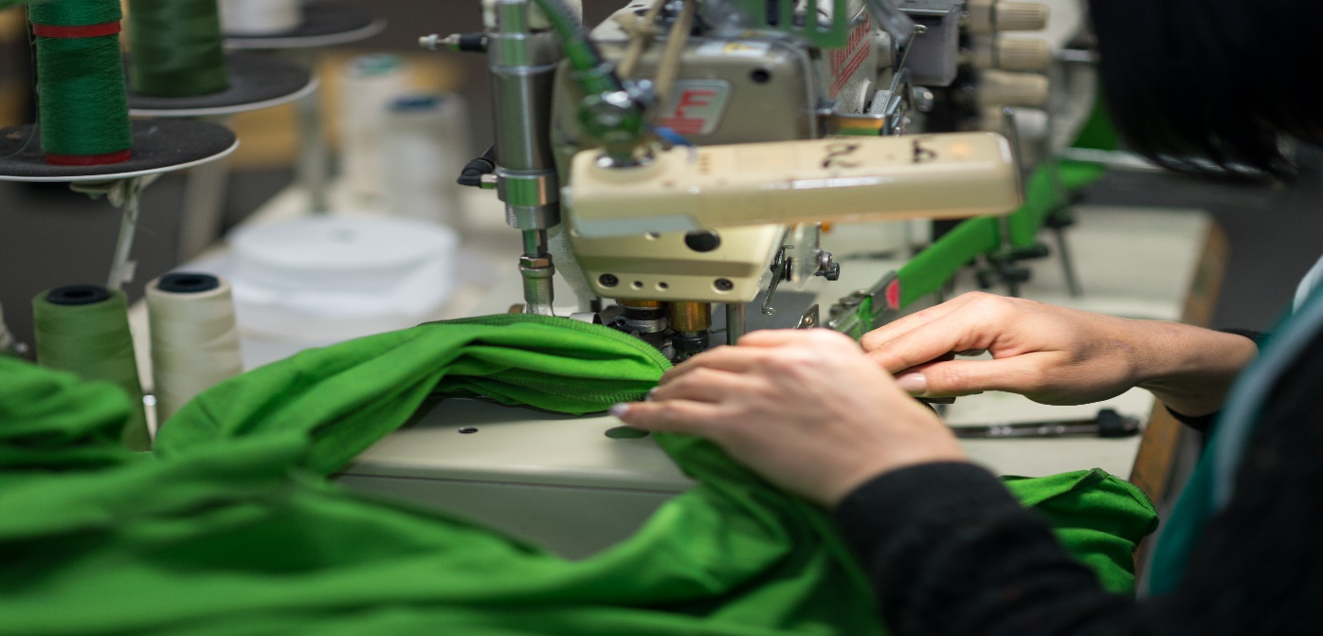
КОДЕКС ПОВЕДІНКИ ПОСТАЧАЛЬНИКА
ПАТ« Мукачівська трикотажна фабрика «Мрія»
2018

Slide 2
ПРИНЦИПИ КОДЕКСА
Принципи, які викладені в цьому Кодексі поведінки постачальника, є важливим критерієм вибору та оцінки постачальників. Ми очікуємо, що наші постачальники будуть поширювати ці стандарти далі по ланцюгу постачань. Якщо постачальник порушує ці принципи і не може погодитись з ними або не виконує їх , ми залишаємо за собою право припинити продовження ділових відносин з таким постачальником. Таким чином, цей Кодекс поведінки постачальника надається нашим постачальникам з метою укріплення нашого взаєморозуміння стосовно того, як ці принципи мають застосовуватися на практиці в повсякденній діяльності, включаючи зусилля щодо покращення здоров’я людей та безпеки людей.
Ми обираємо тих Постачальників, які поділяють наші погляди щодо етичних відносин, а також відповідають нашим стандартам у сферах прав людини, охорони праці і техніки безпеки та раціонального використання природних ресурсів.
Ми вимагаємо від своїх Постачальників безумовно дотримуватися принципів законності і прозорості, не допускаючи будь-яких протизаконних/протиправних дій, порушення встановлених норм.

Slide 3
ВИМОГИ ДО ВСІХ ПОСТАЧАЛЬНИКІВ .
Постачальники зобов’язуються захищати права людини у відношенні своїх співробітників та ставитися до них з достоїнством та повагою. Це включає наступні аспекти:
Постачальники повинні дотримуватись практики етичних відносин, зокрема вони повинні взяти на себе зобов’язання:
1.Підтримувати та поважати принцип захисту прав людини у сферах свого впливу.
Працівники не можуть стикатися ані з фактичними, ані з потенційними знущаннями, сексуальними домаганнями, сексуальним насильством, тілесними покараннями, психічним чи фізичним насильством або словесними образами. Необхідне дотримання норм і правил, встановлених трудовим законодавством.

Slide 4
2.Виплачувати заробітну плату та дотримуватись годин праці
Постачальники повинні оплачувати працю працівників відповідно до чинного законодавства про оплату праці, включаючи мінімальну заробітну плату, години понаднормової роботи та передбачені доплати. Постачальники повинні своєчасно доводити до відома працівників підстави, відповідно до яких вони отримуватимуть оплату.
Робочий час співробітників не повинен перевищувати максимальний рівень, встановлений застосовним національним законодавством . Винагорода виплачується співробітникам регулярно, своєчасно та в повному обсязі у відповідності до застосовного законодавства та має відповідати застосовному законодавству про заробітну плату.
3.Поважати свободу об’єднань та визнавати право усіх працівників на укладення колективних договорів.
Постачальники зобов’язуються вести відкритий та конструктивний діалог зі своїми співробітниками та представниками співробітників. Відповідно до місцевого законодавства, постачальники мають поважати права своїх співробітників на вільну участь в асоціаціях, створення та участь в профспілках, права вимагати представництва, вступати в трудові ради та брати участь в колективних перемовах. Постачальники зобов’язуються не ставити в невигідний стан співробітників, які виступають в якості представників робітників, щоб вони могли виконувати свої обов’язки без загрози розправи чи дискримінації.

Slide 5
4.Підтримувати заборону усіх форм примусової, обов’язкової та дитячої праці.
Ми не допускаємо дитячої праці в нашому ланцюзі постачань. Постачальники зобов’язуються не допускати ніяких форм дитячої праці в своїй діловій діяльності у відповідності до основних стандартів праці Міжнародної організації праці (МОП) та чинного законодавства України.
Постачальники не повинні використовувати примусову працю, у тому числі підневільну, рабську або недобровільну працю .
5.Сприяти дотриманню принципу рівних можливостей щодо найму та відбору працівників.
Заборона дискримінації.
Постачальники повинні забезпечити робоче місце, вільне від переслідувань та дискримінації. Дискримінація з таких підстав, як расове походження, колір шкіри, вік, стать, сексуальна орієнтація, етнічне походження, інвалідність, релігійні переконання, членство у спілках та політичних об’єднаннях, вагітність чи сімейне положення, забороняється

Slide 6
6. Дотримуватись, щонайменше, вимог усього застосовного законодавства у сфері охорони праці та техніки безпеки.
Постачальники зобов’язуються належним чином захищати своїх співробітників від хімічних, біологічних , фізичних та психологічних ризиків. Постачальники зобов’язуються забезпечувати належні міри контролю, безпечні робочі процедури, належне технічне обслуговування та необхідні технічні заходи для зниження ризиків для здоров’я та безпеки на робочому місці та запобігання нещасних випадків та професійних захворювань. Крім того, постачальники зобов’язуються забезпечувати співробітників відповідними засобами індивідуального захисту.
7.Дотримуватись, щонайменше, вимог усього застосовного екологічного законодавства та забезпечувати превентивний підхід до вирішення екологічних проблем.
Постачальники зобов’язуються економно використовувати природні ресурси (наприклад, воду, джерела енергії, сировину) та охороняти їх.
Постачальники зобов’язуються забезпечувати та демонструвати дії, які направлені на постійне покращення стану навколишнього середовища, включаючи скорочення вжитку сировини, енергії, викидів, шуму, відходів та залежності від природніх ресурсів та небезпечних речовин.

Slide 7
8.Дотримуватись усіх положень відповідного законодавства у сфері боротьби з хабарництвом та корупцією.
Постачальникам не дозволяється давати хабарі будь-яким державним чиновникам чи приватним особам, а також приймати будь-які хабарі. Для здійснення хабарницьких дій забороняється використовувати посередників, таких як агенти, радники, дистриб’ютори чи будь-які інші бізнеспартнери. Постачальники повинні дотримуватися чинних антикорупційних законів і нормативних актів.
9.Конфіденційність даних та захист інформації
Постачальники повинні захищати і використовувати персональні дані та конфіденційну інформацію лише належним чином. Сторони, які отримали доступ до конфіденційної та інсайдерської інформації в процесі ділових відносин, не повинні ділитися цією інформацією з будь-ким. Сторони зобов’язані виконувати всі вищевказані вимоги у процесі збору, обробки, передачі або використання персональних даних

Slide 8
ПОРУШЕННЯ КОДЕКСУ, ПОВІДОМЛЕННЯ ПРО ПОРУШЕННЯ ТА ЗДІЙСНЕННЯ КОНТРОЛЮ .
Звертаємо увагу, що підприємство може припинити договір із Постачальником, який порушує цей Кодекс або відмовляється на наше прохання запровадити план виправних заходів. Ми наполегливо закликаємо Постачальників повідомляти про будьякі етичні чи правові порушення або проблеми . Підприємство може проводити перевірку постачальника шляхом завчасного попереднього повідомлення з метою переконатися в дотриманні ним стандартів Кодексу Постачальників. Ми сподіваємось на ділову співпрацю з Постачальниками і спільну підтримку етичної та відповідальної системи постачання.
Постачальники зобов’язуються поширювати принципи викладені в цьому Кодексі поведінки постачальника далі по ланцюгу постачань.

